Slide 1

Présentation Projet E-Covid

Slide 2

Sommaire
I. Présentation du projet
II. Présentation de la partie : Infra BOX + Gateway
III. Présentation de la partie : Application Mobile
IV. Présentation de la partie : Serveur Web
V. Présentation de la partie : Backend et base de données
VI. Présentation de la partie : Web Service
VII. Présentation de la partie : Capteurs/Actionneurs

Slide 3
I. Présentation du projet
…

Slide 4
II. Présentation de la partie : Infra BOX + Gateway

Slide 5
III. Présentation de la partie : Application Mobile

Slide 6
IV. Présentation de la partie : Serveur Web

Slide 7
V. Présentation de la partie : Backend et base de données

Slide 8
VI. Présentation de la partie : Web Service

Slide 9
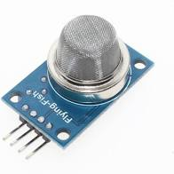
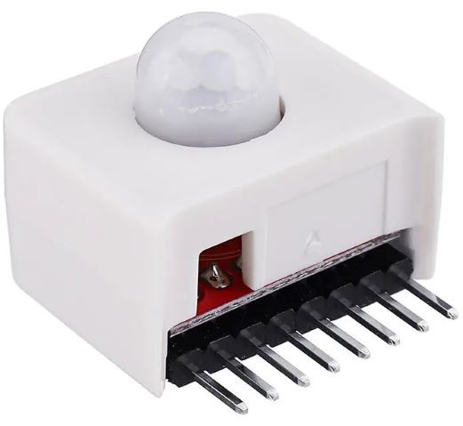
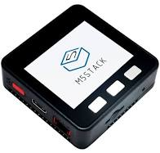
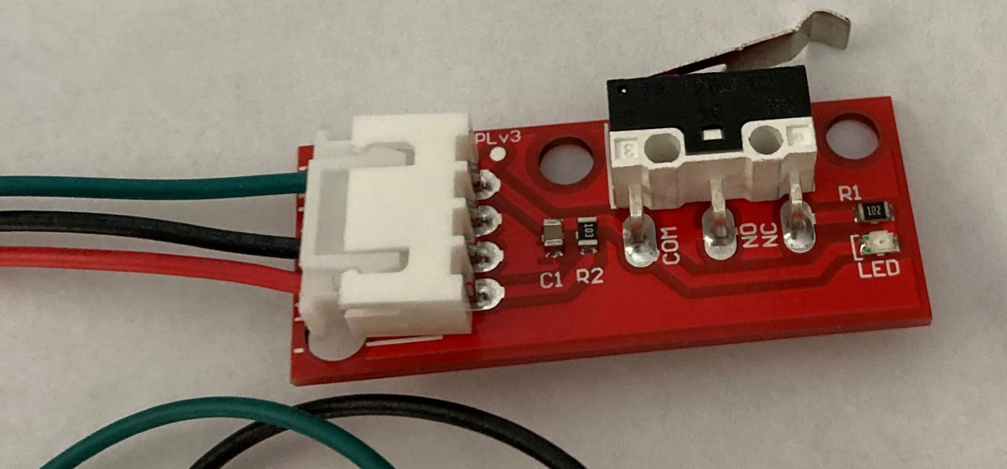
VII. Présentation de la partie : Capteurs/Actionneurs

Slide 10
VII. Présentation de la partie : Capteurs/Actionneurs

Slide 11
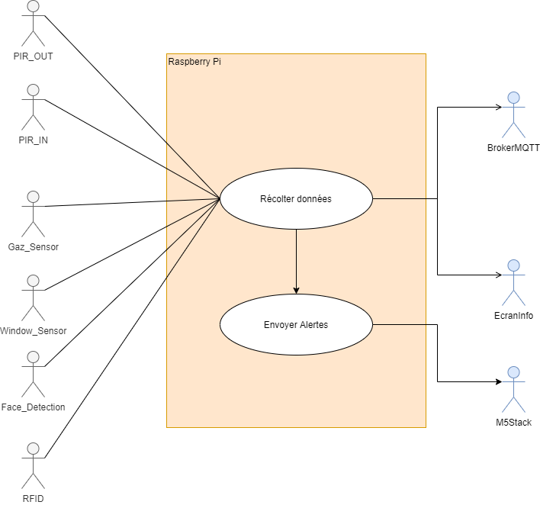
VII. Présentation de la partie : Capteurs/Actionneurs

Slide 12
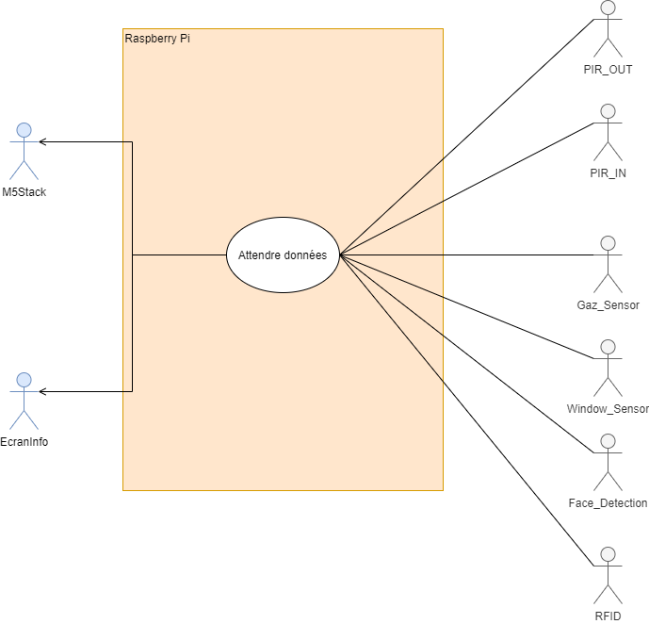
VII. Présentation de la partie : Capteurs/Actionneurs

Slide 13
Conclusion

